Slide 1
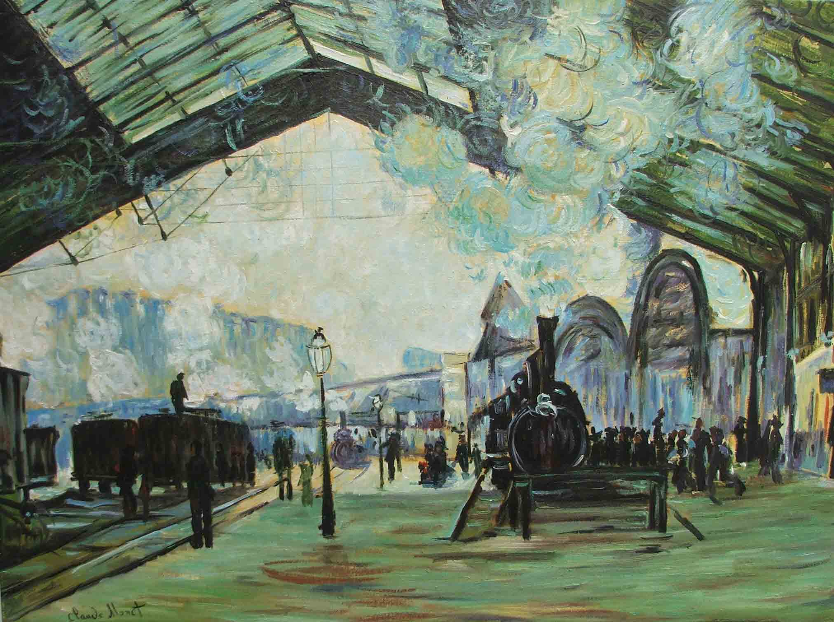
Thème 2 : L’Europe et le monde au XIXe siècle
L’Europe de la
« révolution industrielle ».
La gare de Saint Lazare (le train de Normandie) de Claude Monet (Institut d'art de Chicago, Etats-Unis, 1877)

Slide 2
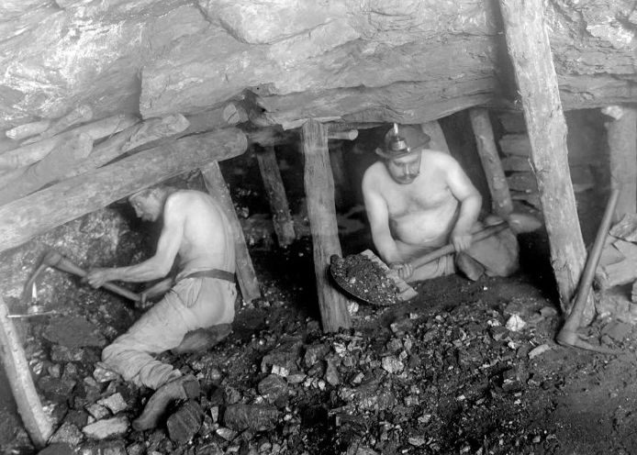
Introduction
Nouvelle organisation de la production, nouveaux lieux de production, nouveaux moyens d’échanges : l’Europe connaît un processus d’industrialisation qui transforme les paysages, les villes et les campagnes, bouleverse la société et les cultures et donne naissance à des idéologies politiques inédites. Dans le même temps, l’Europe en croissance démographique devient un espace d’émigration, et on donne aux élèves un exemple de l’importance de ce phénomène (émigration irlandaise, italienne…). Enfin on présente à grands traits l’essor du salariat, la condition ouvrière, les crises périodiques et leurs effets sur le travail qui suscitent une « question sociale » et des formes nouvelles de contestation politique. La révolution de 1848, qui traverse l’Europe, fait évoluer à la fois l’idée de nationalité et celle du droit au travail.
Mineurs de fond procédant à l’abattage du charbon

Slide 3
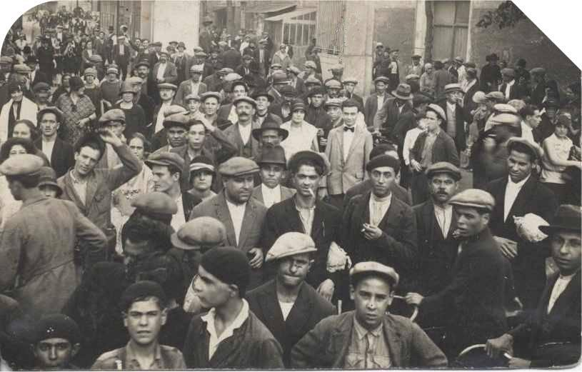
Plan du cours
Titre
A. Sous titre
B. Sous titre
C. Sous titre
Titre
A. Sous titre
B. Sous titre
C. Sous titre
Sortie des ouvriers de l’usine Gillet à Villeurbanne.

Slide 4
I. Titre
A. Sous titre

Slide 5
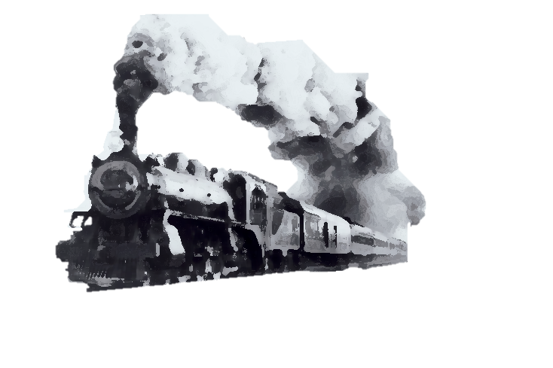
Conclusion
Nouvelle organisation de la production, nouveaux lieux de production, nouveaux moyens d’échanges : l’Europe connaît un processus d’industrialisation qui transforme les paysages, les villes et les campagnes, bouleverse la société et les cultures et donne naissance à des idéologies politiques inédites. Dans le même temps, l’Europe en croissance démographique devient un espace d’émigration, et on donne aux élèves un exemple de l’importance de ce phénomène (émigration irlandaise, italienne…). Enfin on présente à grands traits l’essor du salariat, la condition ouvrière, les crises périodiques et leurs effets sur le travail qui suscitent une « question sociale » et des formes nouvelles de contestation politique. La révolution de 1848, qui traverse l’Europe, fait évoluer à la fois l’idée de nationalité et celle du droit au travail.

